Slide 1
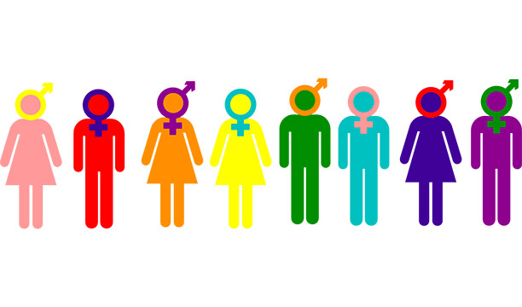
Genderové předsudky
Timea Crofony & Pavla Rypáčková – červen 2020

Slide 2
Úvod
Relevance tématu pro genderovou rovnost
Předsudky a stereotypy
Genderové předsudky
Design for equality: příklady
OBSAH
Notes:
Něvědomý předsudek je předpojatost v prospěch nebo v neprospěch nějaké věci, osoby nebo skupiny a většinou je viděn jako nespravedlivý nebo neopodstatněný v konkrétních situacích.
Žijeme ve světě, který je zaplaven stereotypy. V řečtině στερεός (stereos), PEVNÝ + τύπος (typos), DOJEM
Stereotypy se mohou zdát bezvýznamnými, dokud k nim nezačneme automaticky přiřazovat konkrétní osoby v konkrétním kontextu. Náš mozek na jejich základě vytváří zrychlené asociace, které mohou vyústit v nevědomé předsudky.
Stereotypy se mohou dotýkat i rasy, věku, náboženství původu, zdravotního stavu…další příklady
https://www.youtube.com/watch?v=rbe5D3Yh43o
nevědomé předsudky vznikají na základě socializace, zkušeností a informací, které k nám přicházejí především z médií - vytváříme si tak stereotypy, jejichž prostřednictvím soudíme druhé a vše kolem nás
lidé mají přirozenou tendenci škatulkovat druhé do sociálních kategorií zejména na základě vizuálních vjemů (pohlaví/gender, etnický původ, věk, výška a velikost) a sociálních charakteristik (náboženství, kulturní provenience, politická afiliace…) - asociační stereotypy se pak vpisují do lidského mozku a vytváří tak zkratkovité hodnocení: pokud jsme zvyklé a zvyklí vídat pouze ženy jako učitelky v mateřských školkách a pouze muže jako instalatéry, náš mozek si vytoří obraz instalatéra a učitelky, který v něm již zůstane - hodnotíme druhé dle tohoto obrazu

Slide 3
Na vysokých školách v ČR studuje:
59,6 % žen
40,4 % mužů
V doktorském programu studuje:
44, 7 % žen
55, 3 % mužů
Jako výzkumnice nebo výzkumník však působí:
26, 6 % žen
73, 4 % mužů
RELEVANCE
Notes:
Něvědomý předsudek je předpojatost v prospěch nebo v neprospěch nějaké věci, osoby nebo skupiny a většinou je viděn jako nespravedlivý nebo neopodstatněný v konkrétních situacích.
Žijeme ve světě, který je zaplaven stereotypy. V řečtině στερεός (stereos), PEVNÝ + τύπος (typos), DOJEM
Stereotypy se mohou zdát bezvýznamnými, dokud k nim nezačneme automaticky přiřazovat konkrétní osoby v konkrétním kontextu. Náš mozek na jejich základě vytváří zrychlené asociace, které mohou vyústit v nevědomé předsudky.
Stereotypy se mohou dotýkat i rasy, věku, náboženství původu, zdravotního stavu…další příklady
https://www.youtube.com/watch?v=rbe5D3Yh43o
nevědomé předsudky vznikají na základě socializace, zkušeností a informací, které k nám přicházejí především z médií - vytváříme si tak stereotypy, jejichž prostřednictvím soudíme druhé a vše kolem nás
lidé mají přirozenou tendenci škatulkovat druhé do sociálních kategorií zejména na základě vizuálních vjemů (pohlaví/gender, etnický původ, věk, výška a velikost) a sociálních charakteristik (náboženství, kulturní provenience, politická afiliace…) - asociační stereotypy se pak vpisují do lidského mozku a vytváří tak zkratkovité hodnocení: pokud jsme zvyklé a zvyklí vídat pouze ženy jako učitelky v mateřských školkách a pouze muže jako instalatéry, náš mozek si vytoří obraz instalatéra a učitelky, který v něm již zůstane - hodnotíme druhé dle tohoto obrazu

Slide 4
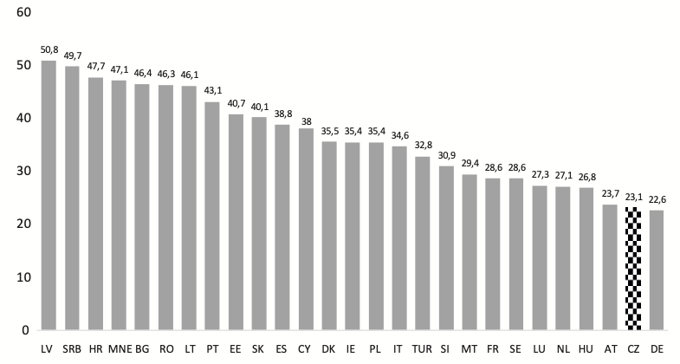
ČR V EU
Podíl žen mezi výzkumnými pracovníky (FTE) ve státech EU, 2017 (%)
Notes:
Něvědomý předsudek je předpojatost v prospěch nebo v neprospěch nějaké věci, osoby nebo skupiny a většinou je viděn jako nespravedlivý nebo neopodstatněný v konkrétních situacích.
Žijeme ve světě, který je zaplaven stereotypy. V řečtině στερεός (stereos), PEVNÝ + τύπος (typos), DOJEM
Stereotypy se mohou zdát bezvýznamnými, dokud k nim nezačneme automaticky přiřazovat konkrétní osoby v konkrétním kontextu. Náš mozek na jejich základě vytváří zrychlené asociace, které mohou vyústit v nevědomé předsudky.
Stereotypy se mohou dotýkat i rasy, věku, náboženství původu, zdravotního stavu…další příklady
https://www.youtube.com/watch?v=rbe5D3Yh43o
nevědomé předsudky vznikají na základě socializace, zkušeností a informací, které k nám přicházejí především z médií - vytváříme si tak stereotypy, jejichž prostřednictvím soudíme druhé a vše kolem nás
lidé mají přirozenou tendenci škatulkovat druhé do sociálních kategorií zejména na základě vizuálních vjemů (pohlaví/gender, etnický původ, věk, výška a velikost) a sociálních charakteristik (náboženství, kulturní provenience, politická afiliace…) - asociační stereotypy se pak vpisují do lidského mozku a vytváří tak zkratkovité hodnocení: pokud jsme zvyklé a zvyklí vídat pouze ženy jako učitelky v mateřských školkách a pouze muže jako instalatéry, náš mozek si vytoří obraz instalatéra a učitelky, který v něm již zůstane - hodnotíme druhé dle tohoto obrazu

Slide 5
= předpojatost ve prospěch nebo v neprospěch nějaké věci, osoby nebo skupiny lidí
Nevědomý/neuvědomovaný předsudek
- pramění ze stereotypů/,,tradičních” rolí (před-pojatost, za-ujatost, před-sudek)
STEREOTYP - rozšířený, daný a velmi zjednoušený obraz nebo představa o skutečné věci, osobě, nebo situaci (např. genderové stereotypy)
- naše interpretace smyslových vjemů na nich fungují také: Vizuální stereotypy
PŘEDSUDKY
&
STEREOTYPY
PŘEDSUDEK
Notes:
Něvědomý předsudek je předpojatost v prospěch nebo v neprospěch nějaké věci, osoby nebo skupiny a většinou je viděn jako nespravedlivý nebo neopodstatněný v konkrétních situacích.
Žijeme ve světě, který je zaplaven stereotypy. V řečtině στερεός (stereos), PEVNÝ + τύπος (typos), DOJEM
Stereotypy se mohou zdát bezvýznamnými, dokud k nim nezačneme automaticky přiřazovat konkrétní osoby v konkrétním kontextu. Náš mozek na jejich základě vytváří zrychlené asociace, které mohou vyústit v nevědomé předsudky.
Stereotypy se mohou dotýkat i rasy, věku, náboženství původu, zdravotního stavu…další příklady
https://www.youtube.com/watch?v=rbe5D3Yh43o
nevědomé předsudky vznikají na základě socializace, zkušeností a informací, které k nám přicházejí především z médií - vytváříme si tak stereotypy, jejichž prostřednictvím soudíme druhé a vše kolem nás
lidé mají přirozenou tendenci škatulkovat druhé do sociálních kategorií zejména na základě vizuálních vjemů (pohlaví/gender, etnický původ, věk, výška a velikost) a sociálních charakteristik (náboženství, kulturní provenience, politická afiliace…) - asociační stereotypy se pak vpisují do lidského mozku a vytváří tak zkratkovité hodnocení: pokud jsme zvyklé a zvyklí vídat pouze ženy jako učitelky v mateřských školkách a pouze muže jako instalatéry, náš mozek si vytoří obraz instalatéra a učitelky, který v něm již zůstane - hodnotíme druhé dle tohoto obrazu

Slide 6
KDE: TV, filmy, rádio, knihy, časopisy, internet, zkušenosti a LIDÉ
KDY: celý život (s věkem roste jak jejich počet, tak jejich síla)
Stereotypy máme silně zvnitřněny
druhé často soudíme podle toho, jak naše stereotypy potvrzují nebo vyvracejí
ovlivňují naše podvědomé/nevědomé chování
STEREOTYPŮM
SE
UČÍME
Notes:
Něvědomý předsudek je předpojatost v prospěch nebo v neprospěch nějaké věci, osoby nebo skupiny a většinou je viděn jako nespravedlivý nebo neopodstatněný v konkrétních situacích.
Žijeme ve světě, který je zaplaven stereotypy. V řečtině στερεός (stereos), PEVNÝ + τύπος (typos), DOJEM
Stereotypy se mohou zdát bezvýznamnými, dokud k nim nezačneme automaticky přiřazovat konkrétní osoby v konkrétním kontextu. Náš mozek na jejich základě vytváří zrychlené asociace, které mohou vyústit v nevědomé předsudky.
Stereotypy se mohou dotýkat i rasy, věku, náboženství původu, zdravotního stavu…další příklady
https://www.youtube.com/watch?v=rbe5D3Yh43o
nevědomé předsudky vznikají na základě socializace, zkušeností a informací, které k nám přicházejí především z médií - vytváříme si tak stereotypy, jejichž prostřednictvím soudíme druhé a vše kolem nás
lidé mají přirozenou tendenci škatulkovat druhé do sociálních kategorií zejména na základě vizuálních vjemů (pohlaví/gender, etnický původ, věk, výška a velikost) a sociálních charakteristik (náboženství, kulturní provenience, politická afiliace…) - asociační stereotypy se pak vpisují do lidského mozku a vytváří tak zkratkovité hodnocení: pokud jsme zvyklé a zvyklí vídat pouze ženy jako učitelky v mateřských školkách a pouze muže jako instalatéry, náš mozek si vytoří obraz instalatéra a učitelky, který v něm již zůstane - hodnotíme druhé dle tohoto obrazu

Slide 7
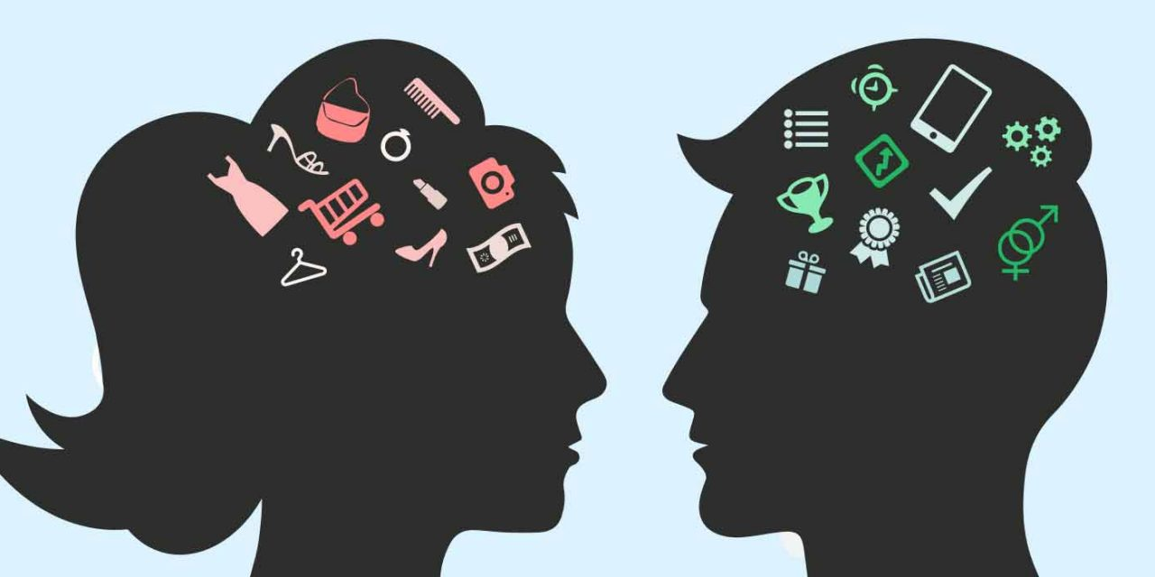
V čem se nevědomé předsudky odrážejí?
Nejčastěji:
konfirmační zkreslení
podobnost - známost
kotvení
PŘEDSUDKY
VS
PŘESVĚDČENÍ
Notes:
Něvědomý předsudek je předpojatost v prospěch nebo v neprospěch nějaké věci, osoby nebo skupiny a většinou je viděn jako nespravedlivý nebo neopodstatněný v konkrétních situacích.
Žijeme ve světě, který je zaplaven stereotypy. V řečtině στερεός (stereos), PEVNÝ + τύπος (typos), DOJEM
Stereotypy se mohou zdát bezvýznamnými, dokud k nim nezačneme automaticky přiřazovat konkrétní osoby v konkrétním kontextu. Náš mozek na jejich základě vytváří zrychlené asociace, které mohou vyústit v nevědomé předsudky.
Stereotypy se mohou dotýkat i rasy, věku, náboženství původu, zdravotního stavu…další příklady
https://www.youtube.com/watch?v=rbe5D3Yh43o
nevědomé předsudky vznikají na základě socializace, zkušeností a informací, které k nám přicházejí především z médií - vytváříme si tak stereotypy, jejichž prostřednictvím soudíme druhé a vše kolem nás
lidé mají přirozenou tendenci škatulkovat druhé do sociálních kategorií zejména na základě vizuálních vjemů (pohlaví/gender, etnický původ, věk, výška a velikost) a sociálních charakteristik (náboženství, kulturní provenience, politická afiliace…) - asociační stereotypy se pak vpisují do lidského mozku a vytváří tak zkratkovité hodnocení: pokud jsme zvyklé a zvyklí vídat pouze ženy jako učitelky v mateřských školkách a pouze muže jako instalatéry, náš mozek si vytoří obraz instalatéra a učitelky, který v něm již zůstane - hodnotíme druhé dle tohoto obrazu

Slide 8
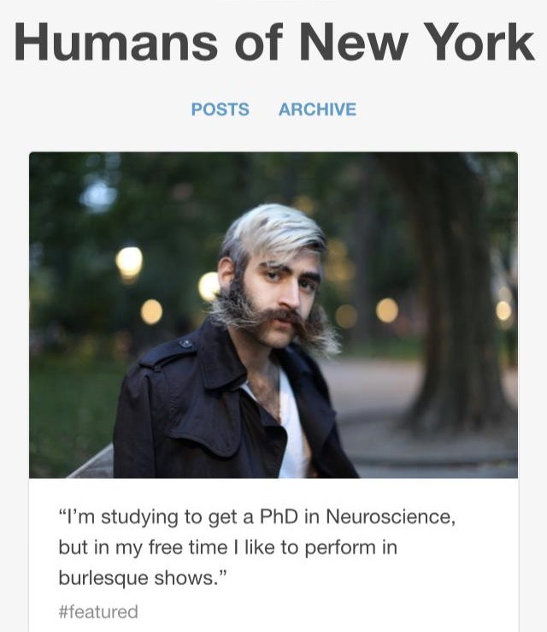
zdůvodňování nepodložených soudů/názorů, ignorace faktů
neochota měnit vlastní postoje a chování
zabraňují lidem ze stereotypizovaných skupin vstupovat a uspět v různých sférách života a společnosti: zabraňují férovému zacházení a rovným příležitostem
NEBEZPEČÍ
Notes:
Něvědomý předsudek je předpojatost v prospěch nebo v neprospěch nějaké věci, osoby nebo skupiny a většinou je viděn jako nespravedlivý nebo neopodstatněný v konkrétních situacích.
Žijeme ve světě, který je zaplaven stereotypy. V řečtině στερεός (stereos), PEVNÝ + τύπος (typos), DOJEM
Stereotypy se mohou zdát bezvýznamnými, dokud k nim nezačneme automaticky přiřazovat konkrétní osoby v konkrétním kontextu. Náš mozek na jejich základě vytváří zrychlené asociace, které mohou vyústit v nevědomé předsudky.
Stereotypy se mohou dotýkat i rasy, věku, náboženství původu, zdravotního stavu…další příklady
https://www.youtube.com/watch?v=rbe5D3Yh43o
nevědomé předsudky vznikají na základě socializace, zkušeností a informací, které k nám přicházejí především z médií - vytváříme si tak stereotypy, jejichž prostřednictvím soudíme druhé a vše kolem nás
lidé mají přirozenou tendenci škatulkovat druhé do sociálních kategorií zejména na základě vizuálních vjemů (pohlaví/gender, etnický původ, věk, výška a velikost) a sociálních charakteristik (náboženství, kulturní provenience, politická afiliace…) - asociační stereotypy se pak vpisují do lidského mozku a vytváří tak zkratkovité hodnocení: pokud jsme zvyklé a zvyklí vídat pouze ženy jako učitelky v mateřských školkách a pouze muže jako instalatéry, náš mozek si vytoří obraz instalatéra a učitelky, který v něm již zůstane - hodnotíme druhé dle tohoto obrazu

Slide 9
přiznat si, že je máme a identifikovat je
zjistit, v jakých situacích nebo za jakých podmínek se u nás nejvíce projevují / co je spouští
zpomalit
zkusit nové přístupy / postupy v běžných činnostech nebo metodu ,,Flip it to test it”
PREVENCE
Notes:
Něvědomý předsudek je předpojatost v prospěch nebo v neprospěch nějaké věci, osoby nebo skupiny a většinou je viděn jako nespravedlivý nebo neopodstatněný v konkrétních situacích.
Žijeme ve světě, který je zaplaven stereotypy. V řečtině στερεός (stereos), PEVNÝ + τύπος (typos), DOJEM
Stereotypy se mohou zdát bezvýznamnými, dokud k nim nezačneme automaticky přiřazovat konkrétní osoby v konkrétním kontextu. Náš mozek na jejich základě vytváří zrychlené asociace, které mohou vyústit v nevědomé předsudky.
Stereotypy se mohou dotýkat i rasy, věku, náboženství původu, zdravotního stavu…další příklady
https://www.youtube.com/watch?v=rbe5D3Yh43o
nevědomé předsudky vznikají na základě socializace, zkušeností a informací, které k nám přicházejí především z médií - vytváříme si tak stereotypy, jejichž prostřednictvím soudíme druhé a vše kolem nás
lidé mají přirozenou tendenci škatulkovat druhé do sociálních kategorií zejména na základě vizuálních vjemů (pohlaví/gender, etnický původ, věk, výška a velikost) a sociálních charakteristik (náboženství, kulturní provenience, politická afiliace…) - asociační stereotypy se pak vpisují do lidského mozku a vytváří tak zkratkovité hodnocení: pokud jsme zvyklé a zvyklí vídat pouze ženy jako učitelky v mateřských školkách a pouze muže jako instalatéry, náš mozek si vytoří obraz instalatéra a učitelky, který v něm již zůstane - hodnotíme druhé dle tohoto obrazu

Slide 10
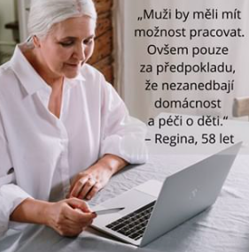
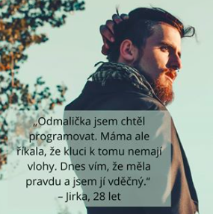
FLIP IT
TO TEST IT
@primachlap
(Instagramový účet)
Notes:
Něvědomý předsudek je předpojatost v prospěch nebo v neprospěch nějaké věci, osoby nebo skupiny a většinou je viděn jako nespravedlivý nebo neopodstatněný v konkrétních situacích.
Žijeme ve světě, který je zaplaven stereotypy. V řečtině στερεός (stereos), PEVNÝ + τύπος (typos), DOJEM
Stereotypy se mohou zdát bezvýznamnými, dokud k nim nezačneme automaticky přiřazovat konkrétní osoby v konkrétním kontextu. Náš mozek na jejich základě vytváří zrychlené asociace, které mohou vyústit v nevědomé předsudky.
Stereotypy se mohou dotýkat i rasy, věku, náboženství původu, zdravotního stavu…další příklady
https://www.youtube.com/watch?v=rbe5D3Yh43o
nevědomé předsudky vznikají na základě socializace, zkušeností a informací, které k nám přicházejí především z médií - vytváříme si tak stereotypy, jejichž prostřednictvím soudíme druhé a vše kolem nás
lidé mají přirozenou tendenci škatulkovat druhé do sociálních kategorií zejména na základě vizuálních vjemů (pohlaví/gender, etnický původ, věk, výška a velikost) a sociálních charakteristik (náboženství, kulturní provenience, politická afiliace…) - asociační stereotypy se pak vpisují do lidského mozku a vytváří tak zkratkovité hodnocení: pokud jsme zvyklé a zvyklí vídat pouze ženy jako učitelky v mateřských školkách a pouze muže jako instalatéry, náš mozek si vytoří obraz instalatéra a učitelky, který v něm již zůstane - hodnotíme druhé dle tohoto obrazu

Slide 11
ROZMANITOST na pracovišti:
vyšší produktivita
lepší kvalita výsledků
více perspektiv přináší pečlivější ověřování a zpracovávání informací a dat, více ohledu na ,,jiné” zkušenosti
projevené předsudky snižují produktivitu práce a schopnost řešit problémy i u těch, kteří jsou pouhými přihlížejícími předsudků a stereotypů
PROSTŘEDÍ
BEZ
PŘEDSUDKŮ
Notes:
Něvědomý předsudek je předpojatost v prospěch nebo v neprospěch nějaké věci, osoby nebo skupiny a většinou je viděn jako nespravedlivý nebo neopodstatněný v konkrétních situacích.
Žijeme ve světě, který je zaplaven stereotypy. V řečtině στερεός (stereos), PEVNÝ + τύπος (typos), DOJEM
Stereotypy se mohou zdát bezvýznamnými, dokud k nim nezačneme automaticky přiřazovat konkrétní osoby v konkrétním kontextu. Náš mozek na jejich základě vytváří zrychlené asociace, které mohou vyústit v nevědomé předsudky.
Stereotypy se mohou dotýkat i rasy, věku, náboženství původu, zdravotního stavu…další příklady
https://www.youtube.com/watch?v=rbe5D3Yh43o
nevědomé předsudky vznikají na základě socializace, zkušeností a informací, které k nám přicházejí především z médií - vytváříme si tak stereotypy, jejichž prostřednictvím soudíme druhé a vše kolem nás
lidé mají přirozenou tendenci škatulkovat druhé do sociálních kategorií zejména na základě vizuálních vjemů (pohlaví/gender, etnický původ, věk, výška a velikost) a sociálních charakteristik (náboženství, kulturní provenience, politická afiliace…) - asociační stereotypy se pak vpisují do lidského mozku a vytváří tak zkratkovité hodnocení: pokud jsme zvyklé a zvyklí vídat pouze ženy jako učitelky v mateřských školkách a pouze muže jako instalatéry, náš mozek si vytoří obraz instalatéra a učitelky, který v něm již zůstane - hodnotíme druhé dle tohoto obrazu

Slide 12
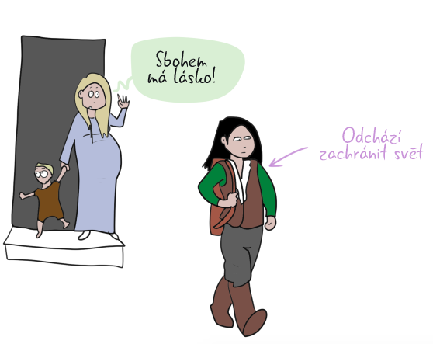
Předsudky vznikají ze stereotypů:
zvnitřněný strach
příležitosti
očekávání
Genderové předsudky
typicky nepramení
z uvědomované nenávisti
mají mnoho projevů
GENDEROVÉ PŘEDSUDKY
komiks Měla jsi mi to říct - francouzská kreslířka Emma
Notes:
Něvědomý předsudek je předpojatost v prospěch nebo v neprospěch nějaké věci, osoby nebo skupiny a většinou je viděn jako nespravedlivý nebo neopodstatněný v konkrétních situacích.
Žijeme ve světě, který je zaplaven stereotypy. V řečtině στερεός (stereos), PEVNÝ + τύπος (typos), DOJEM
Stereotypy se mohou zdát bezvýznamnými, dokud k nim nezačneme automaticky přiřazovat konkrétní osoby v konkrétním kontextu. Náš mozek na jejich základě vytváří zrychlené asociace, které mohou vyústit v nevědomé předsudky.
Stereotypy se mohou dotýkat i rasy, věku, náboženství původu, zdravotního stavu…další příklady
https://www.youtube.com/watch?v=rbe5D3Yh43o
nevědomé předsudky vznikají na základě socializace, zkušeností a informací, které k nám přicházejí především z médií - vytváříme si tak stereotypy, jejichž prostřednictvím soudíme druhé a vše kolem nás
lidé mají přirozenou tendenci škatulkovat druhé do sociálních kategorií zejména na základě vizuálních vjemů (pohlaví/gender, etnický původ, věk, výška a velikost) a sociálních charakteristik (náboženství, kulturní provenience, politická afiliace…) - asociační stereotypy se pak vpisují do lidského mozku a vytváří tak zkratkovité hodnocení: pokud jsme zvyklé a zvyklí vídat pouze ženy jako učitelky v mateřských školkách a pouze muže jako instalatéry, náš mozek si vytoří obraz instalatéra a učitelky, který v něm již zůstane - hodnotíme druhé dle tohoto obrazu

Slide 13
jsou znevýhodňovány ve třídách/studijních skupinách a jsou mnohem méně zastoupeny ve STEM oborech
mají méně publikací / jsou méně publikovány - mají horší hodnocení ve vědě / pracovním výkonu
zastoupení žen klesá s rostoucími úrovněmi akademické a výzkumné kariéry (Mgr. VS prof.)
mnohem obtížněji získávají pracovní pozice
DŮSLEDKY
Notes:
Něvědomý předsudek je předpojatost v prospěch nebo v neprospěch nějaké věci, osoby nebo skupiny a většinou je viděn jako nespravedlivý nebo neopodstatněný v konkrétních situacích.
Žijeme ve světě, který je zaplaven stereotypy. V řečtině στερεός (stereos), PEVNÝ + τύπος (typos), DOJEM
Stereotypy se mohou zdát bezvýznamnými, dokud k nim nezačneme automaticky přiřazovat konkrétní osoby v konkrétním kontextu. Náš mozek na jejich základě vytváří zrychlené asociace, které mohou vyústit v nevědomé předsudky.
Stereotypy se mohou dotýkat i rasy, věku, náboženství původu, zdravotního stavu…další příklady
https://www.youtube.com/watch?v=rbe5D3Yh43o
nevědomé předsudky vznikají na základě socializace, zkušeností a informací, které k nám přicházejí především z médií - vytváříme si tak stereotypy, jejichž prostřednictvím soudíme druhé a vše kolem nás
lidé mají přirozenou tendenci škatulkovat druhé do sociálních kategorií zejména na základě vizuálních vjemů (pohlaví/gender, etnický původ, věk, výška a velikost) a sociálních charakteristik (náboženství, kulturní provenience, politická afiliace…) - asociační stereotypy se pak vpisují do lidského mozku a vytváří tak zkratkovité hodnocení: pokud jsme zvyklé a zvyklí vídat pouze ženy jako učitelky v mateřských školkách a pouze muže jako instalatéry, náš mozek si vytoří obraz instalatéra a učitelky, který v něm již zůstane - hodnotíme druhé dle tohoto obrazu

Slide 14
vydělávají méně peněz (za stejnou práci)
jsou mnohem méně zastoupeny ve vedoucích pozicích
jako matky jsou profesně znevýhodňovány (maternal wall)
čelí často znásobeným překážkám, pokud neodpovídají dalším stereotypům - např. orientace, etnicita (Double Jeopardy)
*Odkazy na studie naleznete ve zdrojích na konci prezentace.
DŮSLEDKY
Notes:
Něvědomý předsudek je předpojatost v prospěch nebo v neprospěch nějaké věci, osoby nebo skupiny a většinou je viděn jako nespravedlivý nebo neopodstatněný v konkrétních situacích.
Žijeme ve světě, který je zaplaven stereotypy. V řečtině στερεός (stereos), PEVNÝ + τύπος (typos), DOJEM
Stereotypy se mohou zdát bezvýznamnými, dokud k nim nezačneme automaticky přiřazovat konkrétní osoby v konkrétním kontextu. Náš mozek na jejich základě vytváří zrychlené asociace, které mohou vyústit v nevědomé předsudky.
Stereotypy se mohou dotýkat i rasy, věku, náboženství původu, zdravotního stavu…další příklady
https://www.youtube.com/watch?v=rbe5D3Yh43o
nevědomé předsudky vznikají na základě socializace, zkušeností a informací, které k nám přicházejí především z médií - vytváříme si tak stereotypy, jejichž prostřednictvím soudíme druhé a vše kolem nás
lidé mají přirozenou tendenci škatulkovat druhé do sociálních kategorií zejména na základě vizuálních vjemů (pohlaví/gender, etnický původ, věk, výška a velikost) a sociálních charakteristik (náboženství, kulturní provenience, politická afiliace…) - asociační stereotypy se pak vpisují do lidského mozku a vytváří tak zkratkovité hodnocení: pokud jsme zvyklé a zvyklí vídat pouze ženy jako učitelky v mateřských školkách a pouze muže jako instalatéry, náš mozek si vytoří obraz instalatéra a učitelky, který v něm již zůstane - hodnotíme druhé dle tohoto obrazu

Slide 15
Zeď mateřství | Genderové války
Když se ženy stanou matkami, začnou čelit celé řadě dalších předsudků | Když se genderové předsudky staví mezi ženy.
Dvojná vazba | Dokaž to!
Mrcha nebo barbína. | Když ženy musejí pracovat dvakrát více, aby dosáhly stejného ocenění.
TYPICKÉ PŘÍKLADY
MANAGING UNCONSCIOUS BIAS
Notes:
Něvědomý předsudek je předpojatost v prospěch nebo v neprospěch nějaké věci, osoby nebo skupiny a většinou je viděn jako nespravedlivý nebo neopodstatněný v konkrétních situacích.
Žijeme ve světě, který je zaplaven stereotypy. V řečtině στερεός (stereos), PEVNÝ + τύπος (typos), DOJEM
Stereotypy se mohou zdát bezvýznamnými, dokud k nim nezačneme automaticky přiřazovat konkrétní osoby v konkrétním kontextu. Náš mozek na jejich základě vytváří zrychlené asociace, které mohou vyústit v nevědomé předsudky.
Stereotypy se mohou dotýkat i rasy, věku, náboženství původu, zdravotního stavu…další příklady
https://www.youtube.com/watch?v=rbe5D3Yh43o
nevědomé předsudky vznikají na základě socializace, zkušeností a informací, které k nám přicházejí především z médií - vytváříme si tak stereotypy, jejichž prostřednictvím soudíme druhé a vše kolem nás
lidé mají přirozenou tendenci škatulkovat druhé do sociálních kategorií zejména na základě vizuálních vjemů (pohlaví/gender, etnický původ, věk, výška a velikost) a sociálních charakteristik (náboženství, kulturní provenience, politická afiliace…) - asociační stereotypy se pak vpisují do lidského mozku a vytváří tak zkratkovité hodnocení: pokud jsme zvyklé a zvyklí vídat pouze ženy jako učitelky v mateřských školkách a pouze muže jako instalatéry, náš mozek si vytoří obraz instalatéra a učitelky, který v něm již zůstane - hodnotíme druhé dle tohoto obrazu

Slide 16
uznat, že genderové stereotypy používáme
a (nevědomé) genderové předsudky máme
- není možné řešení nechat pouze na ženách
spolupracovat napříč všemi skupinami - do řešení se musí zapojit všichni
rozeznávání a bourání stereotypů a předsudků na nich založených
komunikace + zdroje informací
design for equality
ŘEŠENÍ
Notes:
Něvědomý předsudek je předpojatost v prospěch nebo v neprospěch nějaké věci, osoby nebo skupiny a většinou je viděn jako nespravedlivý nebo neopodstatněný v konkrétních situacích.
Žijeme ve světě, který je zaplaven stereotypy. V řečtině στερεός (stereos), PEVNÝ + τύπος (typos), DOJEM
Stereotypy se mohou zdát bezvýznamnými, dokud k nim nezačneme automaticky přiřazovat konkrétní osoby v konkrétním kontextu. Náš mozek na jejich základě vytváří zrychlené asociace, které mohou vyústit v nevědomé předsudky.
Stereotypy se mohou dotýkat i rasy, věku, náboženství původu, zdravotního stavu…další příklady
https://www.youtube.com/watch?v=rbe5D3Yh43o
nevědomé předsudky vznikají na základě socializace, zkušeností a informací, které k nám přicházejí především z médií - vytváříme si tak stereotypy, jejichž prostřednictvím soudíme druhé a vše kolem nás
lidé mají přirozenou tendenci škatulkovat druhé do sociálních kategorií zejména na základě vizuálních vjemů (pohlaví/gender, etnický původ, věk, výška a velikost) a sociálních charakteristik (náboženství, kulturní provenience, politická afiliace…) - asociační stereotypy se pak vpisují do lidského mozku a vytváří tak zkratkovité hodnocení: pokud jsme zvyklé a zvyklí vídat pouze ženy jako učitelky v mateřských školkách a pouze muže jako instalatéry, náš mozek si vytoří obraz instalatéra a učitelky, který v něm již zůstane - hodnotíme druhé dle tohoto obrazu

Slide 17
sbírat genderovaná data a zařazovat je do komunikace, informačních materiálů, výročních zpráv
neuvádět pohlaví ve výběrových řízeních
kratší a častější hodnocení práce a výkonu
nabídka mentoringu
ošetření péče o blízké a děti ze strany zaměstnávající instituce
neříkat ženám ,,Můžeš dosáhnout čehokoliv, je to jen na Tobě.”
Design for equality (příklady)
Notes:
Něvědomý předsudek je předpojatost v prospěch nebo v neprospěch nějaké věci, osoby nebo skupiny a většinou je viděn jako nespravedlivý nebo neopodstatněný v konkrétních situacích.
Žijeme ve světě, který je zaplaven stereotypy. V řečtině στερεός (stereos), PEVNÝ + τύπος (typos), DOJEM
Stereotypy se mohou zdát bezvýznamnými, dokud k nim nezačneme automaticky přiřazovat konkrétní osoby v konkrétním kontextu. Náš mozek na jejich základě vytváří zrychlené asociace, které mohou vyústit v nevědomé předsudky.
Stereotypy se mohou dotýkat i rasy, věku, náboženství původu, zdravotního stavu…další příklady
https://www.youtube.com/watch?v=rbe5D3Yh43o
nevědomé předsudky vznikají na základě socializace, zkušeností a informací, které k nám přicházejí především z médií - vytváříme si tak stereotypy, jejichž prostřednictvím soudíme druhé a vše kolem nás
lidé mají přirozenou tendenci škatulkovat druhé do sociálních kategorií zejména na základě vizuálních vjemů (pohlaví/gender, etnický původ, věk, výška a velikost) a sociálních charakteristik (náboženství, kulturní provenience, politická afiliace…) - asociační stereotypy se pak vpisují do lidského mozku a vytváří tak zkratkovité hodnocení: pokud jsme zvyklé a zvyklí vídat pouze ženy jako učitelky v mateřských školkách a pouze muže jako instalatéry, náš mozek si vytoří obraz instalatéra a učitelky, který v něm již zůstane - hodnotíme druhé dle tohoto obrazu

Slide 18
Genderově senzitivní komunikace
jazyk působí normativně, označením a jeho reprodukcí říkáme, co je ve společnosti normou a co se jeví jako „ne-normální”
rovné, férové a bezpečné prostředí: reflektujeme dopady a sílu jazyka
PŘÍKLAD:
KOMUNIKACE
JAZYKOVÁ ÚROVEŇ: psaná, mluvená
VIZUÁLNÍ ÚROVEŇ: propagační materiály, web, sociální sítě, výukové materiály, piktogramy
SYMBOLICKÁ ÚROVEŇ: kdo za instituci hovoří a jaké jazykové a vizuální prostředky k tomu využívá, jak se instituce prezentuje navenek – vytváření dojmu a prostředí
SITUAČNÍ ÚROVEŇ: jak komunikujeme a jednáme v určitých situacích např. na pracovišti
Notes:
Něvědomý předsudek je předpojatost v prospěch nebo v neprospěch nějaké věci, osoby nebo skupiny a většinou je viděn jako nespravedlivý nebo neopodstatněný v konkrétních situacích.
Žijeme ve světě, který je zaplaven stereotypy. V řečtině στερεός (stereos), PEVNÝ + τύπος (typos), DOJEM
Stereotypy se mohou zdát bezvýznamnými, dokud k nim nezačneme automaticky přiřazovat konkrétní osoby v konkrétním kontextu. Náš mozek na jejich základě vytváří zrychlené asociace, které mohou vyústit v nevědomé předsudky.
Stereotypy se mohou dotýkat i rasy, věku, náboženství původu, zdravotního stavu…další příklady
https://www.youtube.com/watch?v=rbe5D3Yh43o
nevědomé předsudky vznikají na základě socializace, zkušeností a informací, které k nám přicházejí především z médií - vytváříme si tak stereotypy, jejichž prostřednictvím soudíme druhé a vše kolem nás
lidé mají přirozenou tendenci škatulkovat druhé do sociálních kategorií zejména na základě vizuálních vjemů (pohlaví/gender, etnický původ, věk, výška a velikost) a sociálních charakteristik (náboženství, kulturní provenience, politická afiliace…) - asociační stereotypy se pak vpisují do lidského mozku a vytváří tak zkratkovité hodnocení: pokud jsme zvyklé a zvyklí vídat pouze ženy jako učitelky v mateřských školkách a pouze muže jako instalatéry, náš mozek si vytoří obraz instalatéra a učitelky, který v něm již zůstane - hodnotíme druhé dle tohoto obrazu

Slide 19
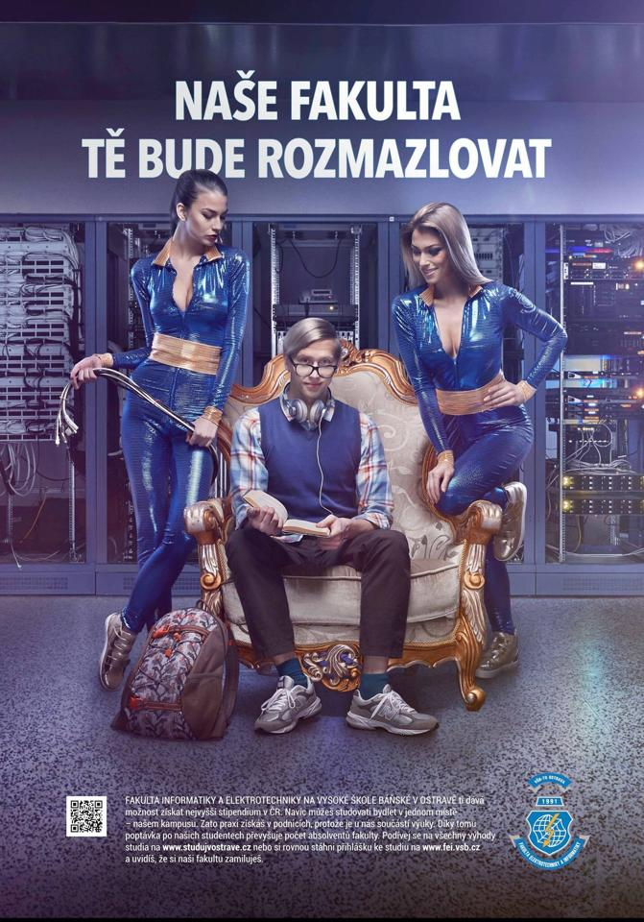
Sexistický jazyk je diskriminací
Používáme často nevědomky, bez zlého úmyslu, ale:
znevažuje některé pohlaví/gender a jeho vlastnosti, talent a ambice, generalizuje (ženská logika, typický chlap, ženy se nehodí pro technické obory, muži nejsou citliví)
zobrazuje ženy a muže stereotypně (žena jako pečující, muž jako živitel rodiny, žena jako hysterka, muž si jde za svým, ženská vs mužská práce)
vynechává a zneviditelňuje ženy nebo muže (Sama doma- muži nepečují?)
Zdroj: Dr. Jana Valdrová
PŘÍKLAD:
KOMUNIKACE
Notes:
Něvědomý předsudek je předpojatost v prospěch nebo v neprospěch nějaké věci, osoby nebo skupiny a většinou je viděn jako nespravedlivý nebo neopodstatněný v konkrétních situacích.
Žijeme ve světě, který je zaplaven stereotypy. V řečtině στερεός (stereos), PEVNÝ + τύπος (typos), DOJEM
Stereotypy se mohou zdát bezvýznamnými, dokud k nim nezačneme automaticky přiřazovat konkrétní osoby v konkrétním kontextu. Náš mozek na jejich základě vytváří zrychlené asociace, které mohou vyústit v nevědomé předsudky.
Stereotypy se mohou dotýkat i rasy, věku, náboženství původu, zdravotního stavu…další příklady
https://www.youtube.com/watch?v=rbe5D3Yh43o
nevědomé předsudky vznikají na základě socializace, zkušeností a informací, které k nám přicházejí především z médií - vytváříme si tak stereotypy, jejichž prostřednictvím soudíme druhé a vše kolem nás
lidé mají přirozenou tendenci škatulkovat druhé do sociálních kategorií zejména na základě vizuálních vjemů (pohlaví/gender, etnický původ, věk, výška a velikost) a sociálních charakteristik (náboženství, kulturní provenience, politická afiliace…) - asociační stereotypy se pak vpisují do lidského mozku a vytváří tak zkratkovité hodnocení: pokud jsme zvyklé a zvyklí vídat pouze ženy jako učitelky v mateřských školkách a pouze muže jako instalatéry, náš mozek si vytoří obraz instalatéra a učitelky, který v něm již zůstane - hodnotíme druhé dle tohoto obrazu

Slide 20
všichni (ne)máme stejné podmínky: PRIVILEGE WALK
Implicit Assciation Test (Harvard) - on-line test
KRUH DŮVĚRY: odhaluje předsudky vystavěné na podobnosti nám samým
NÁLEPKOVÁNÍ: my VS oni (kritéria pro vytváření skupin)
OTEC-SYN: genderové stereotypy
BIAS CAFÉ: diskuze nad předsudky v malých skupinách (Typologie)
VIDEA
AHA! Aktivity k odhalování nevědomých předsudků
Notes:
Něvědomý předsudek je předpojatost v prospěch nebo v neprospěch nějaké věci, osoby nebo skupiny a většinou je viděn jako nespravedlivý nebo neopodstatněný v konkrétních situacích.
Žijeme ve světě, který je zaplaven stereotypy. V řečtině στερεός (stereos), PEVNÝ + τύπος (typos), DOJEM
Stereotypy se mohou zdát bezvýznamnými, dokud k nim nezačneme automaticky přiřazovat konkrétní osoby v konkrétním kontextu. Náš mozek na jejich základě vytváří zrychlené asociace, které mohou vyústit v nevědomé předsudky.
Stereotypy se mohou dotýkat i rasy, věku, náboženství původu, zdravotního stavu…další příklady
https://www.youtube.com/watch?v=rbe5D3Yh43o
nevědomé předsudky vznikají na základě socializace, zkušeností a informací, které k nám přicházejí především z médií - vytváříme si tak stereotypy, jejichž prostřednictvím soudíme druhé a vše kolem nás
lidé mají přirozenou tendenci škatulkovat druhé do sociálních kategorií zejména na základě vizuálních vjemů (pohlaví/gender, etnický původ, věk, výška a velikost) a sociálních charakteristik (náboženství, kulturní provenience, politická afiliace…) - asociační stereotypy se pak vpisují do lidského mozku a vytváří tak zkratkovité hodnocení: pokud jsme zvyklé a zvyklí vídat pouze ženy jako učitelky v mateřských školkách a pouze muže jako instalatéry, náš mozek si vytoří obraz instalatéra a učitelky, který v něm již zůstane - hodnotíme druhé dle tohoto obrazu

Slide 21
Science europe Practical Guide to Improving gender equality in research organisations (str. 20)
What is Unconscious Bias? - https://www.youtube.com/watch?v=rbe5D3Yh43o
Implicit Bias - How We Hold Women Back | Maureen Fitzgerald | TEDxSFU - https://www.youtube.com/watch?v=YM1MBSczyzI
How Diversity Makes Teams More Innovative - Rocío Lorenzo - https://www.ted.com/talks/rocio_lorenzo_how_diversity_makes_teams_more_innovative#t-6617
Are you biased? I am | Kristen Pressner | TEDxBasel - https://www.youtube.com/watch?v=Bq_xYSOZrgU
Unconscious Bias Project: https://unconsciousbiasproject.org/evidence/
Gender Pay Gap Myths - https://www.youtube.com/watch?v=PKq8MqrvYU8
4 Steps For Busting Unconscious Bias - https://www.youtube.com/watch?v=K-n7el87Dmo
Implicit Bias - how it effects us and how we push through | Melanie Funchess | TEDxFlourCity - https://www.youtube.com/watch?v=Fr8G7MtRNlk
ZDROJE
Notes:
Něvědomý předsudek je předpojatost v prospěch nebo v neprospěch nějaké věci, osoby nebo skupiny a většinou je viděn jako nespravedlivý nebo neopodstatněný v konkrétních situacích.
Žijeme ve světě, který je zaplaven stereotypy. V řečtině στερεός (stereos), PEVNÝ + τύπος (typos), DOJEM
Stereotypy se mohou zdát bezvýznamnými, dokud k nim nezačneme automaticky přiřazovat konkrétní osoby v konkrétním kontextu. Náš mozek na jejich základě vytváří zrychlené asociace, které mohou vyústit v nevědomé předsudky.
Stereotypy se mohou dotýkat i rasy, věku, náboženství původu, zdravotního stavu…další příklady
https://www.youtube.com/watch?v=rbe5D3Yh43o
nevědomé předsudky vznikají na základě socializace, zkušeností a informací, které k nám přicházejí především z médií - vytváříme si tak stereotypy, jejichž prostřednictvím soudíme druhé a vše kolem nás
lidé mají přirozenou tendenci škatulkovat druhé do sociálních kategorií zejména na základě vizuálních vjemů (pohlaví/gender, etnický původ, věk, výška a velikost) a sociálních charakteristik (náboženství, kulturní provenience, politická afiliace…) - asociační stereotypy se pak vpisují do lidského mozku a vytváří tak zkratkovité hodnocení: pokud jsme zvyklé a zvyklí vídat pouze ženy jako učitelky v mateřských školkách a pouze muže jako instalatéry, náš mozek si vytoří obraz instalatéra a učitelky, který v něm již zůstane - hodnotíme druhé dle tohoto obrazu

Slide 22
DĚKUJEME ZA POZORNOST
timea.crofony@soc.cas.cz
pavla.rypackova@soc.cas.cz
https://genderaveda.cz/gender-a-zmena/

